Slide 1
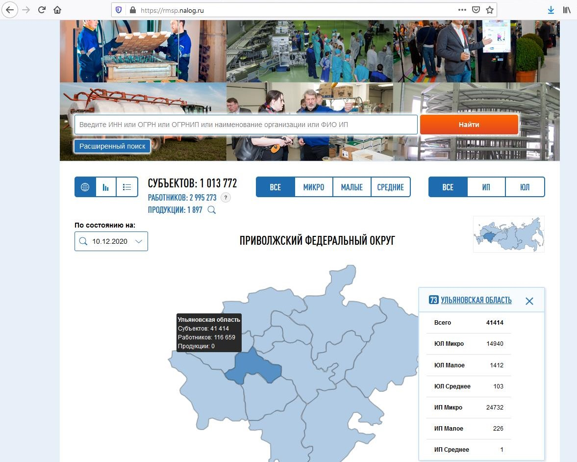
Количество субъектов МСП Ульяновской области на 01.12.2020

Slide 2

Меры поддержки для малого и среднего бизнеса
В соответствии с Федеральным законом от 01.04.2020 № 102-ФЗ с 1 апреля 2020 для субъектов МСП снижен совокупный размер тарифов страховых взносов в государственные внебюджетные фонды для части выплат и иных вознаграждений физлицам, превышающих МРОТ, с 30% до 15%.
Плательщики вправе применять пониженные тарифы страховых взносов с первого числа месяца, в котором сведения о них внесены в реестр МСП, но не ранее, чем с 1 апреля 2020 года.
Если плательщик исключается из реестра МСП, пониженные тарифы не применяются с первого числа месяца, когда он был исключен.
Сумма превышения определяется исходя из величины МРОТ, установленного федеральным законом на начало расчетного периода (за расчетный период 2020 год на 01.01.2020 — 12 130 руб.)

Slide 3

Меры поддержки для малого и среднего бизнеса
Федеральным законом от 08.06.2020 № 172-ФЗ установлены пониженные тарифы страховых взносов в размере
0 % во все государственные внебюджетные фонды с выплат в пользу работников за апрель, май, июнь 2020 года
Для ИП снижена сумма страховых взносов в фиксированном размере на обязательное пенсионное страхование, подлежащая уплате за расчетный период 2020 год, с 32 448 до 20 318 руб. (на величину 1 МРОТ — 12 130 руб.)

Slide 4

Новые ставки по страховым взносам для ИТ-компаний с 2021 года
Федеральным законом от 31.07.2020 № 265-ФЗ с 01.01.2021 для ИТ-компаний устанавливаются новые пониженные тарифы страховых взносов на бессрочный период:
совокупный тариф по страховым взносам снижается с 14 % до 7,6%
Введена новая категория плательщиков, имеющих право на применение пониженных тарифов (в совокупном размере 7,6 %), — российские организации, осуществляющие деятельность по проектированию и разработке изделий электронной компонентной базы и электронной (радиоэлектронной) продукции

Slide 5

Новая форма расчета по страховым взносам
Новая форма расчета по страховым взносам начнет применяться с отчетности, представляемой за расчетный период 2020 год в срок до 1 февраля 2021 года
Раздел I расчета дополнен приложением 5.1 Расчет соответствия условиям применения пониженного тарифа ИТ-компаниями, разработчиками электронной (радиоэлектронной) продукции (заполняется начиная с отчетности за I квартал 2021 года)
Начиная с расчетного периода 2020 год в расчете по страховым взносам работодатели обязаны указывать среднесписочную численность работников
Приведены в соответствие коды тарифов и коды категорий ЗЛ для пониженных тарифов, введенных в 2020 г.:
код тарифа «20» и коды категории застрахованных лиц «МС», «ВЖМС», «ВПМС» для субъектов МСП;
код тарифа «21» и коды категории застрахованных лиц «КВ», «ВЖКВ», «ВПКВ» для плательщиков, освобожденных от уплаты страховых взносов во втором квартале 2020 года.
Введен новый код тарифа и коды категорий ЗЛ для разработчиками электронной (радиоэлектронной) продукции:
код тарифа «22» и коды категории застрахованных лиц «ЭКБ», «ВЖЭК», «ВПЭК»

